Slide 1
立方体の格子展開図における重なり
九州地区における若手OR研究交流会 2022
◎ 塩田 拓海（九州工業大学）
鎌田 斗南（北陸先端科学技術大学院大学）
上原 隆平（北陸先端科学技術大学院大学）
2022年 10月 29日 (土) 14:10〜14:30

Slide 2
立方体における格子展開図とは？
定義 1（格子展開図）
正方格子上に2点を選び，その2点を1辺とする正方形を作る．この正方形を1面に して組み立てた立方体を格子立方体という．格子立方体の格子に切れ込みを入れて 平坦に開いた多角形を格子展開図という．
組み立てる
格子に切れ込みを
入れて平坦に開く
格子立方体
(注意)
点線 は折り線
（点線は切らない）
正方格子
格子展開図

Slide 3

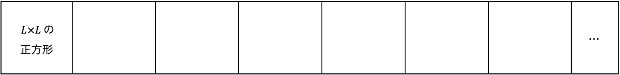
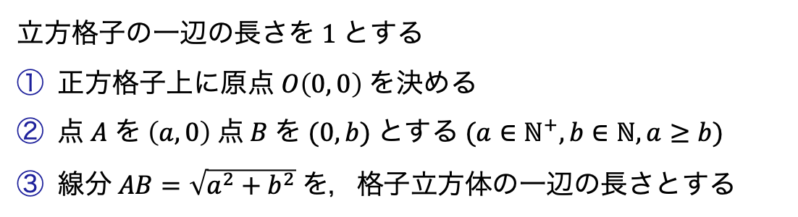




格子立方体の一辺の長さの決め方
立方格子の一辺の長さを$1$とする
正方格子上に原点$O\left(0, 0\right)$を決める
点$A$を$\left(a, 0\right)$点$B$を$(0,b)$とする$(a∈ℕ^{+}, b∈ℕ,a≥b)$
線分$AB=\sqrt{a^{2}+b^{2}}$を，格子立方体の一辺の長さとする
$$B$$
$$b$$
$$O$$
$$a$$
$$A$$
格子立方体の一覧
$a$の値 | $$1$$ | $$1$$ | $$2$$ | $$2$$ | $$2$$ | $$3$$ | $$⋯$$
$b$の値 | $$0$$ | $$1$$ | $$0$$ | $$1$$ | $$2$$ | $$0$$ | $$⋯$$
線分$AB$の 長さ$L$ | $$1$$ | $$\sqrt{2}$$ | $$2$$ | $$\sqrt{5}$$ | $$2\sqrt{2}$$ | $$3$$ | $$⋯$$
$L×L$の 正方形 |  |  |  |  |  |  | $$⋯$$
$L×L×L$の 格子立方体 |  |  |  |  |  |  | $$⋯$$

Slide 4
重なりを持つ格子展開図
定理 1 [上原, 2008]
$3×3×3$の格子立方体には，重なりを持つ格子展開図が存在する．
左の格子立方体の赤色の太線に沿って切り開くと…
重なりを持つ格子展開図は3種類に分類される
ある2つの面が一致する（面が重なる）
ある2つの辺が一致する（辺接触）
ある2つの頂点が一致する（頂点接触）
【注意】元の立方体において，辺・頂点が
一致している場合は「接触」と言わない
辺接触では無い
頂点接触では無い

Slide 5




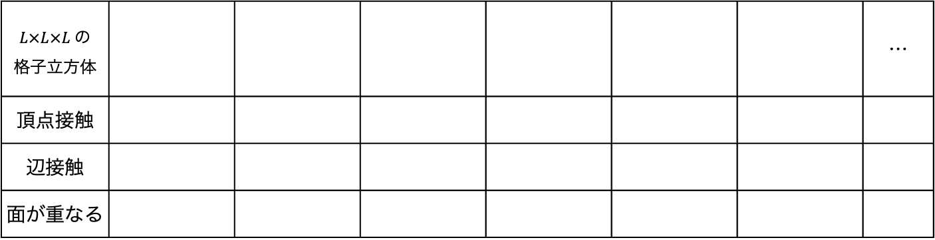




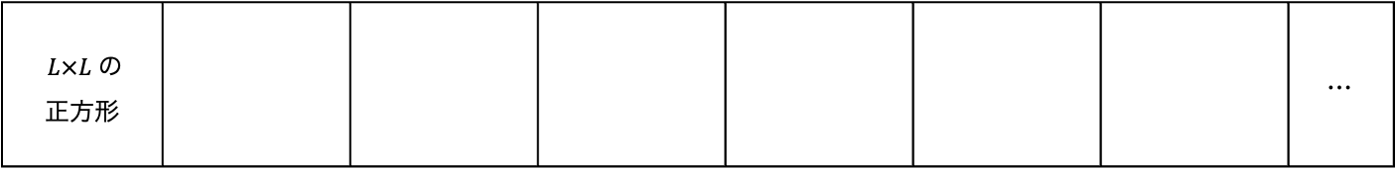



先行研究と主結果
$a$の値
$b$の値
$$1$$
$$1$$
$$2$$
$$2$$
$$2$$
$$3$$
$$⋯$$
$$0$$
$$1$$
$$0$$
$$1$$
$$2$$
$$0$$
$$⋯$$
線分$AB$の 長さ$L$ | $$1$$ | $$\sqrt{2}$$ | $$2$$ | $$\sqrt{5}$$ | $$2\sqrt{2}$$ | $$3$$ | $$⋯$$
$L×L$の 正方形 |  |  |  |  |  |  | $$⋯$$
$L×L×L$の 格子立方体 |  |  |  |  |  |  | …
頂点接触
辺接触
面が重なる
No (自明)
未解決
Yes [上原, 2008]
未解決
No (自明)
未解決
Yes [上原, 2008]
未解決
No (自明)
未解決
No [杉浦,2018]
未解決
Yes [上原, 2008]
未解決
【予想】Yesだろう？

Slide 6
先行研究と主結果
$a$の値
$b$の値
$$1$$
$$1$$
$$2$$
$$2$$
$$2$$
$$3$$
$$⋯$$
$$0$$
$$1$$
$$0$$
$$1$$
$$2$$
$$0$$
$$⋯$$
線分$AB$の 長さ$L$ | $$1$$ | $$\sqrt{2}$$ | $$2$$ | $$\sqrt{5}$$ | $$2\sqrt{2}$$ | $$3$$ | $$⋯$$
$L×L$の 正方形 |  |  |  |  |  |  | $$⋯$$
$L×L×L$の 格子立方体 |  |  |  |  |  |  | …
頂点接触
辺接触
面が重なる
No (自明)
No
Yes
Yes [上原, 2008]
Yes
No (自明)
No
Yes
Yes [上原, 2008]
Yes
No (自明)
No
No [杉浦,2018]
Yes
Yes [上原, 2008]
Yes

Slide 7






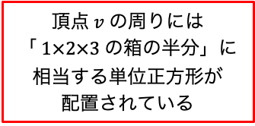


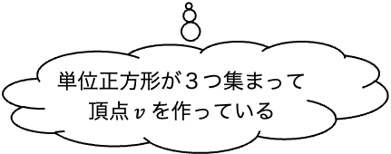



$L>3$の格子展開図における重なり
定理 2
$L×L×L (L≥3)$の格子立方体には，面どうしが重なる格子展開図および，辺・頂点が接触する 格子展開図が存在する．
【証明の概略】 次に示す「$1×2×3$の箱の半分」の構造を考える
一部を
切り出す
$$2$$
格子展開
$$3$$
$3×3×3$の格子立方体
$$1$$
$$L=\sqrt{a^{2}+b^{2}}$$
頂点$v$の周りには
「$1×2×3$の箱の半分」に
相当する単位正方形が
配置されている
$$v$$
$$a$$
$$a≥3$$
$$b$$
$L×L×L (L≥3)$の格子立方体
単位正方形が３つ集まって
頂点$v$を作っている
$$v$$
面どうしが重なる
格子展開が存在する

Slide 8
先行研究と主結果
$a$の値
$b$の値
$$1$$
$$1$$
$$2$$
$$2$$
$$2$$
$$3$$
$$⋯$$
$$0$$
$$1$$
$$0$$
$$1$$
$$2$$
$$0$$
$$⋯$$
線分$AB$の 長さ$L$ | $$1$$ | $$\sqrt{2}$$ | $$2$$ | $$\sqrt{5}$$ | $$2\sqrt{2}$$ | $$3$$ | $$⋯$$
$L×L$の 正方形 |  |  |  |  |  |  | $$⋯$$
$L×L×L$の 格子立方体 |  |  |  |  |  |  | …
頂点接触
辺接触
面が重なる
No (自明)
No
Yes
Yes [上原, 2008]
Yes
No (自明)
No
Yes
Yes [上原, 2008]
Yes
No (自明)
No
No [杉浦,2018]
Yes
Yes [上原, 2008]
Yes
格子展開図を列挙すればよいのでは？
面の数が多くなると格子展開図の個数が増える！

Slide 9
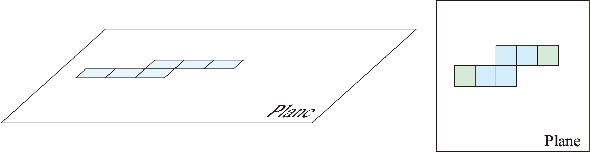
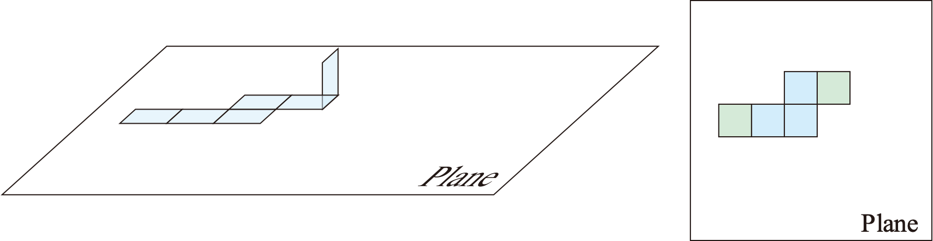
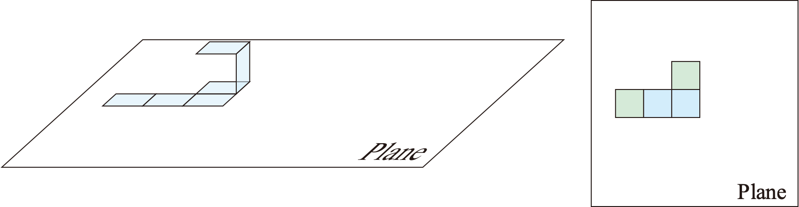
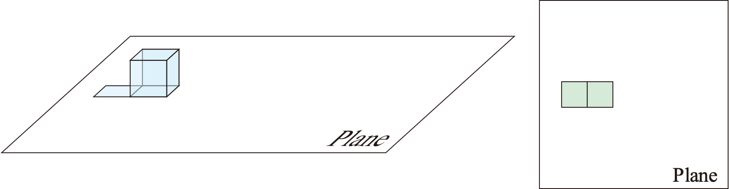
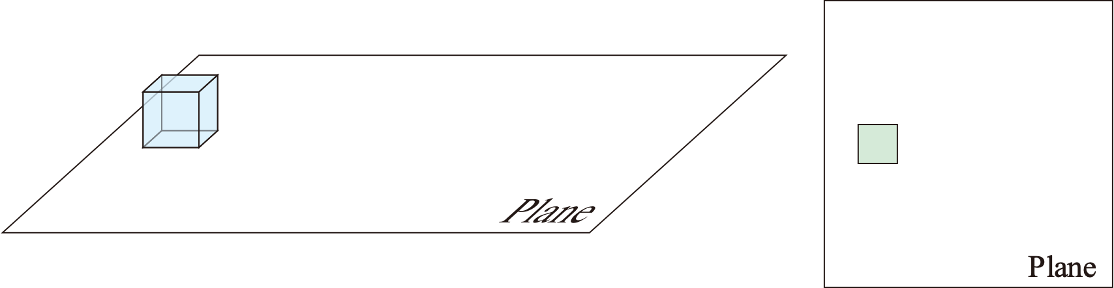
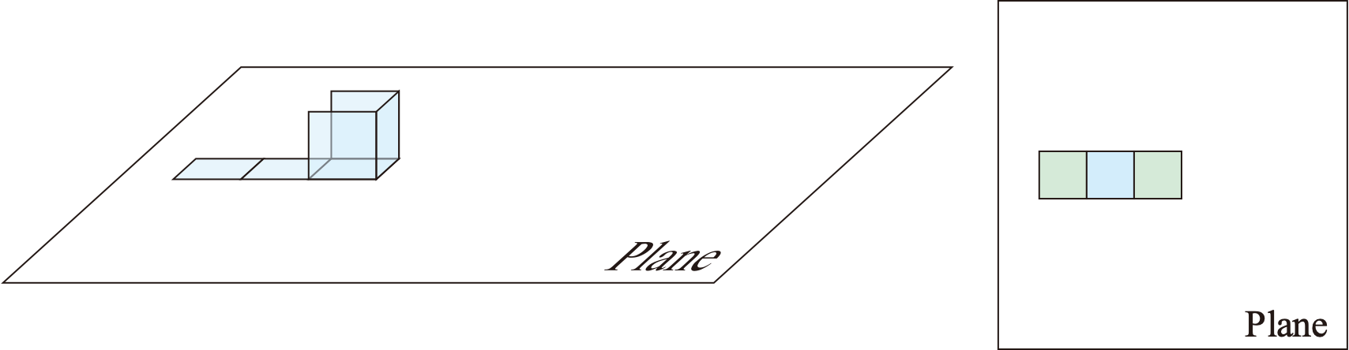
重なりを持つ展開図の探索
回転展開 [T. Shiota and T. Saitoh, 2021]
多面体をコロコロと転がすことで任意の二面間のパスを列挙し，列挙したパスの 両端点に位置する面どうしの重なりを確認する手法
なぜパスの両端点の面の重なりだけを判定すれば良いのか…？
補題1
辺展開図のある2面を結ぶパスは，回転展開で列挙したいずれかのパスに該当する．

Slide 10



なぜ回転展開が早いのか？
(例) 立方体における重なりを確認すべき面の組み
全ての面の組みに対して重なりを確認する方法 [T. Horiyama and W. Shoji, 2011]
回転展開
${}_{6}^{}{C_{2}}=15$通り
更に$×11$をして$165$通り
$6$通り
ポイント
辺展開図を列挙する必要がなく，パスの両端点の面の重なりだけを判定すればよい

Slide 11
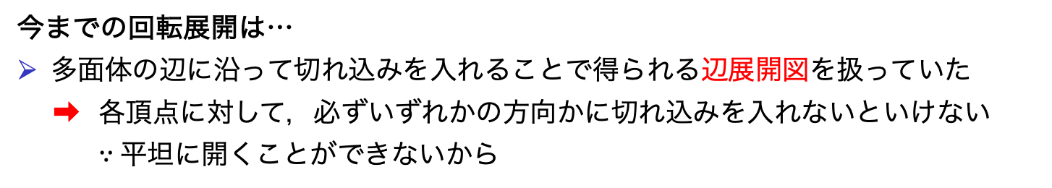
回転展開の格子立方体への適用
今までの回転展開は…
多面体の辺に沿って切れ込みを入れることで得られる辺展開図を扱っていた
➡︎ 各頂点に対して，必ずいずれかの方向かに切れ込みを入れないといけない $∵$平坦に開くことができないから
一方で格子立方体は…
頂点（格子点）のうち，格子立方体の頂点 以外は，必ずしも切れ込みを入れなくてよい
立方体
格子立方体
そのため…
重なりを確認する上では冗長な部分が，パスの中に含まれてしまうことがある
…
…
…
…
…
…
…
…
…
…
求めたいパス
冗長な部分を含むパス

Slide 12



回転展開の格子立方体への適用
パスに冗長な部分が含まれる格子展開図の観察
…
…
１ステップ前で転がした方向から見て…
真っ直ぐに転がす ➡︎ C
右向きに転がす ➡︎ R
左向きに転がす ➡︎ L
C
C
R
C
L
C
L
R
R
C
R
L
L
C
補題 2
回転展開において，文字列 ”RR” or ”LL” が現れるパスには，冗長な部分がある．
【証明の概略】 文字列${\left\{C∪R∪L\right\}}^{∗}C\left\{C∪R∪L\right\}RR{\left\{C∪R∪L\right\}}^{∗}$を考える
CRRR
CCRR
CLRR
…
…
CR
…
CC
…
…
${\left\{C∪R∪L\right\}}^{∗}CR$ のとき
${\left\{C∪R∪L\right\}}^{∗}CC$ のとき
${\left\{C∪R∪L\right\}}^{∗}CL$ のとき
文字列 ”RR” or ”LL”が表れたら枝刈り 冗長な部分を含まないパスのみが得られる

Slide 13


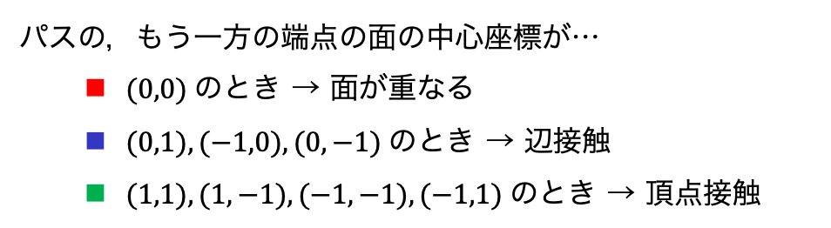




回転展開の格子立方体への適用
格子展開図が重なるときの，パスの両端の面の位置関係
…
…
…
…
…
…
…
…
…
…
…
…
…
…
…
…
…
…
…
…
…
…
$$\left(0,0\right)$$
…
$$\left(0,0\right)$$
…
$$\left(0,0\right)$$
…
…
…
$$\left(−1,1\right)$$
…
① 面が重なる
$$\left(−1,0\right)$$
② 辺接触
③ 頂点接触
格子展開図の（種類も含めた）重なりの判定
パスの，もう一方の端点の面の中心座標が…
$(0,0)$のとき → 面が重なる
$(0,1), (−1,0), (0,−1)$のとき → 辺接触
$(1,1), (1,−1), (−1,−1), (−1,1)$のとき → 頂点接触
$$\left(0,0\right)$$
…

Slide 14
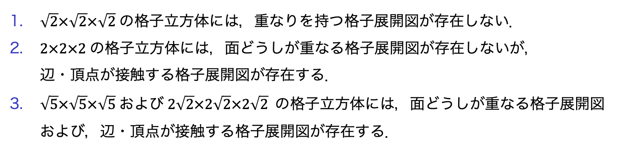




$L=\sqrt{2}, 2, \sqrt{5}, 2\sqrt{2}$の格子展開図における重なり
定理 3
$\sqrt{2}×\sqrt{2}×\sqrt{2}$の格子立方体には，重なりを持つ格子展開図が存在しない．
$2×2×2$の格子立方体には，面どうしが重なる格子展開図が存在しないが， 辺・頂点が接触する格子展開図が存在する．
$\sqrt{5}×\sqrt{5}×\sqrt{5}$および$2\sqrt{2}×2\sqrt{2}×2\sqrt{2}$の格子立方体には，面どうしが重なる格子展開図 および，辺・頂点が接触する格子展開図が存在する．
存在しない
$\sqrt{2}×\sqrt{2}×\sqrt{2}$の
格子立方体
辺接触
頂点接触
面が重なる
辺接触
頂点接触
面が重なる
辺接触
頂点接触
$2×2×2$の格子立方体
$\sqrt{5}×\sqrt{5}×\sqrt{5}$の格子立方体
$2\sqrt{2}×2\sqrt{2}×2\sqrt{2}$の格子立方体

Slide 15
格子展開図における重なりのまとめ
$a$の値
$b$の値
$$1$$
$$1$$
$$2$$
$$2$$
$$2$$
$$3$$
$$⋯$$
$$0$$
$$1$$
$$0$$
$$1$$
$$2$$
$$0$$
$$⋯$$
線分$AB$の 長さ$L$ | $$1$$ | $$\sqrt{2}$$ | $$2$$ | $$\sqrt{5}$$ | $$2\sqrt{2}$$ | $$3$$ | $$⋯$$
$L×L$の 正方形 |  |  |  |  |  |  | $$⋯$$
$L×L×L$の 格子立方体 |  |  |  |  |  |  | …
頂点接触
辺接触
面が重なる
No (自明)
No
Yes
Yes [上原, 2008]
Yes
No (自明)
No
Yes
Yes [上原, 2008]
Yes
No (自明)
No
No [杉浦,2018]
Yes
Yes [上原, 2008]
Yes
今後の課題
格子立方体 ➡︎ 格子直方体と拡張して，格子展開図における重なりをまとめる．

